Slide 1
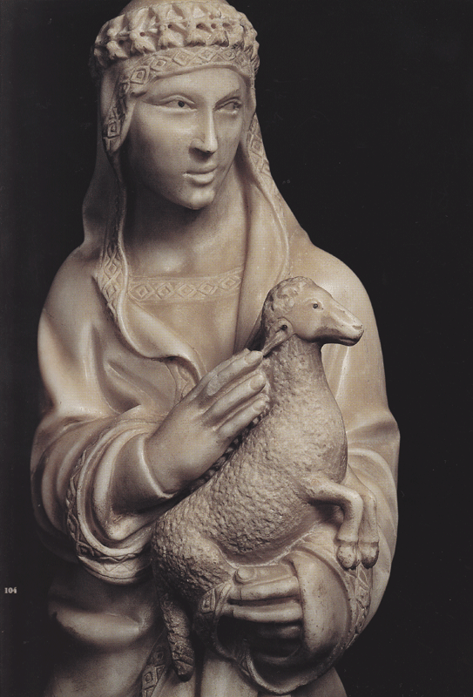
La virtù della Mansuetudine

Slide 2
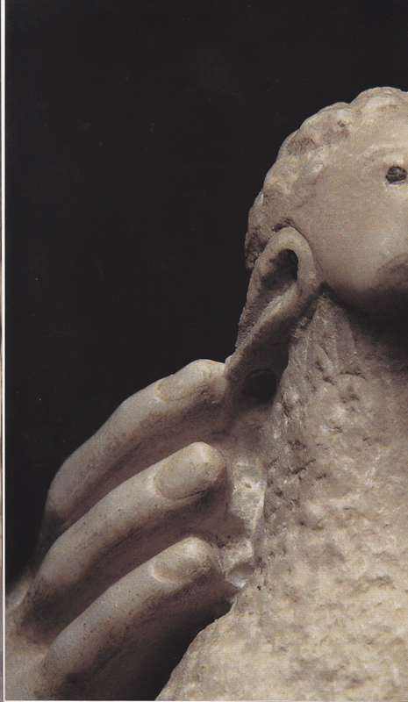
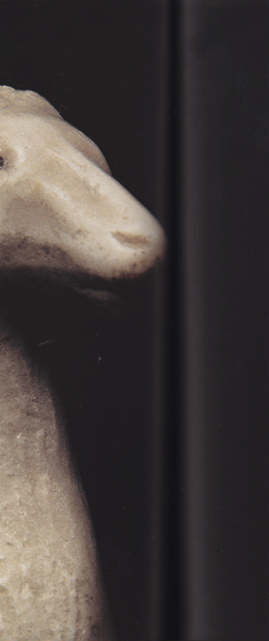
Particolare della virtù della Mansuetudine

Slide 3
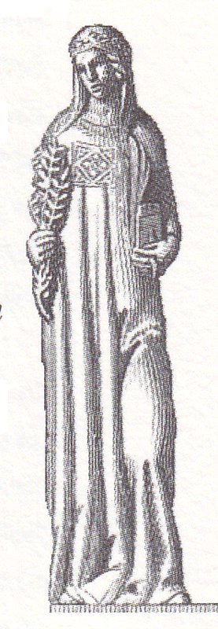
La virtù della Povertà

Slide 4
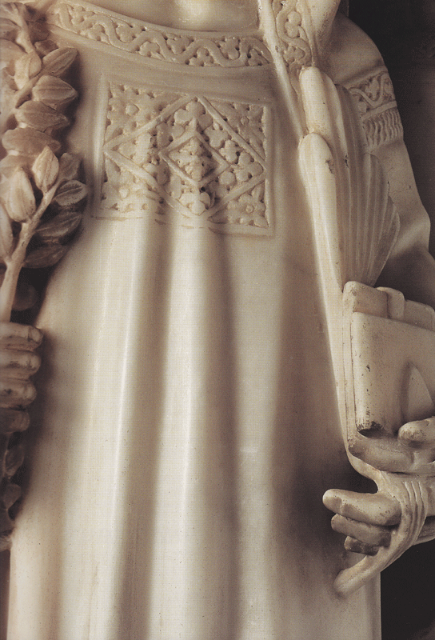
Particolare della virtù della Povertà

Slide 5
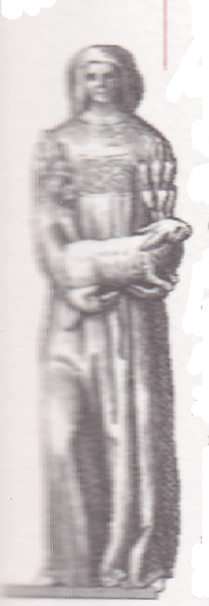
La virtù della Castità

Slide 6
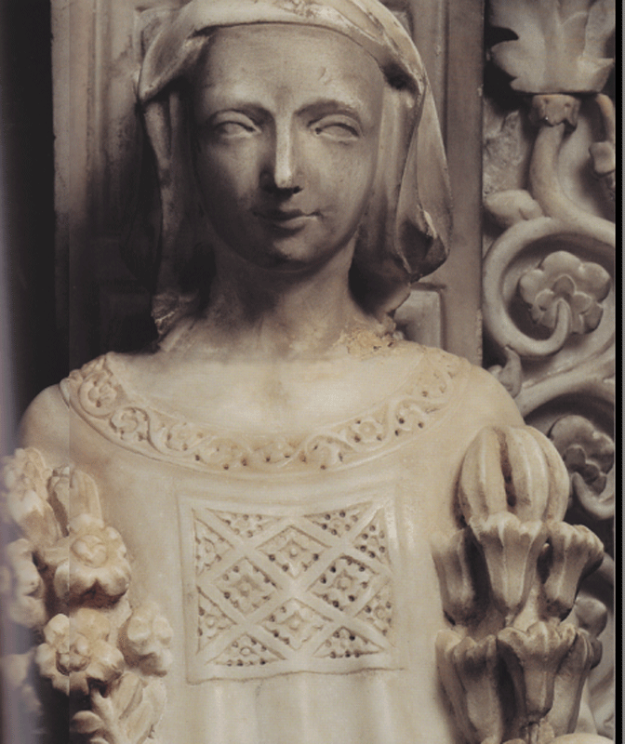
La virtù della Castità

Slide 7
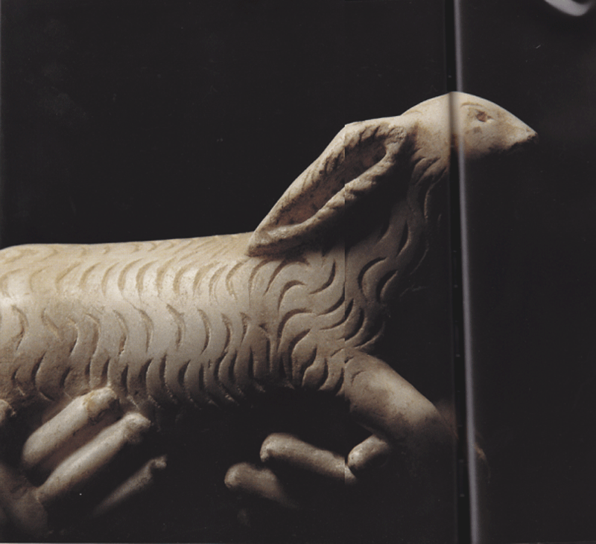
Particolare della virtù della Castità

Slide 8
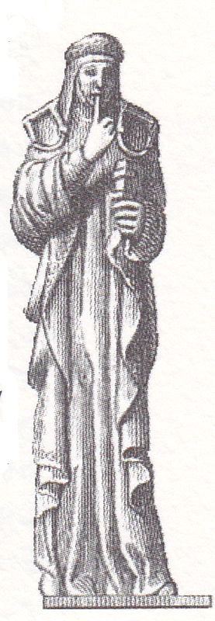
La virtù dell’Obbedienza

Slide 9
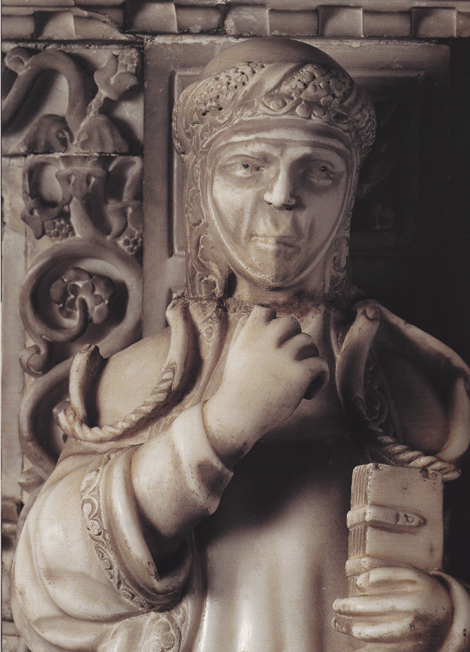
La virtù della Ubbidienza

Slide 10
Il secondo registro

Slide 11
Quattro giovani sollevano la sindone che vela il feretro.
San Gregorio e san Girolamo, dottori della Chiesa.
4 scultori: Claudio, Nicostrato, Sinfoniano, Simplicio, ( Santi )

Slide 12
Sant’Agostino giacente, in abiti pontificali, con un libro aperto tra le mani.

Slide 13
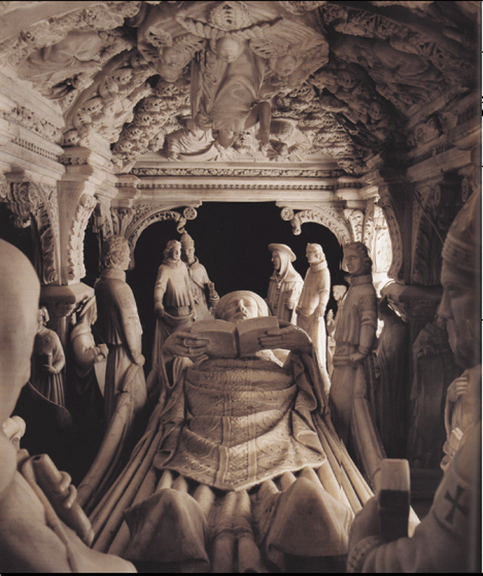
Il tempietto col corpo di Sant’Agostino

Slide 14
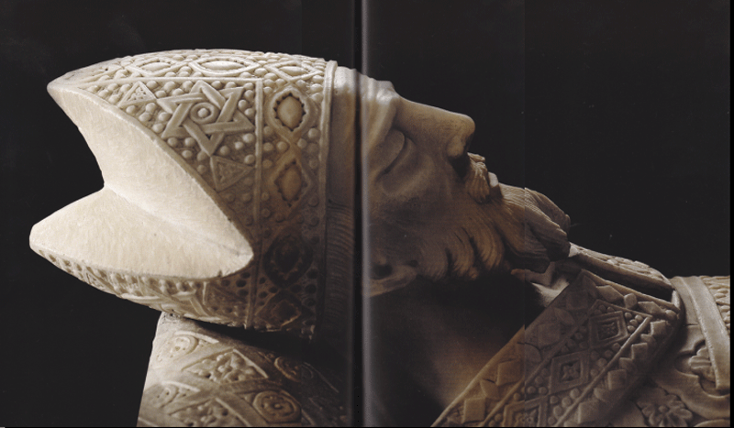
Testa della statua di Sant’Agostino

Slide 15
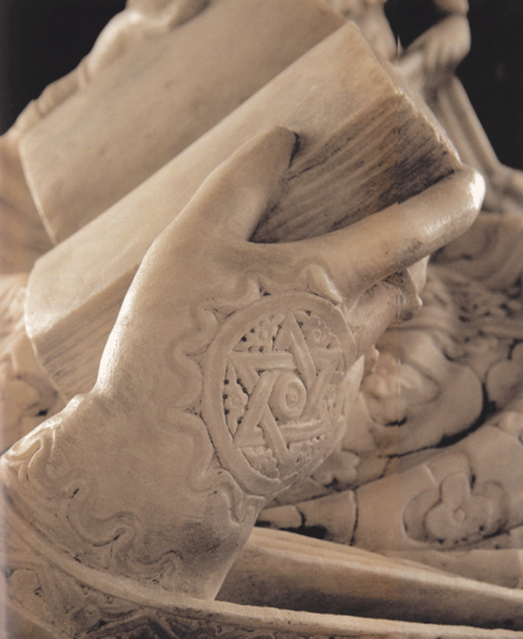
Le mani della statua di Sant’Agostino

Slide 16
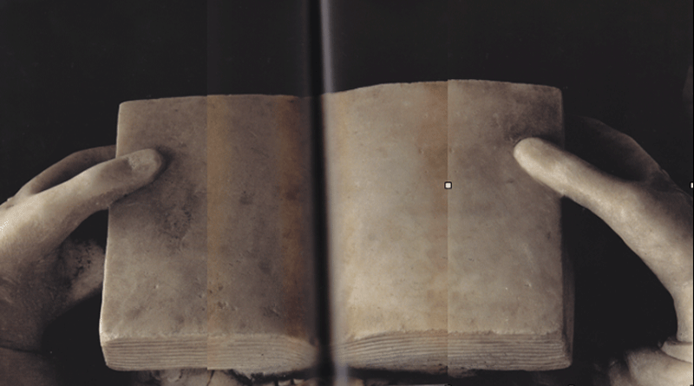
Un particolare della statua del Santo

Slide 17
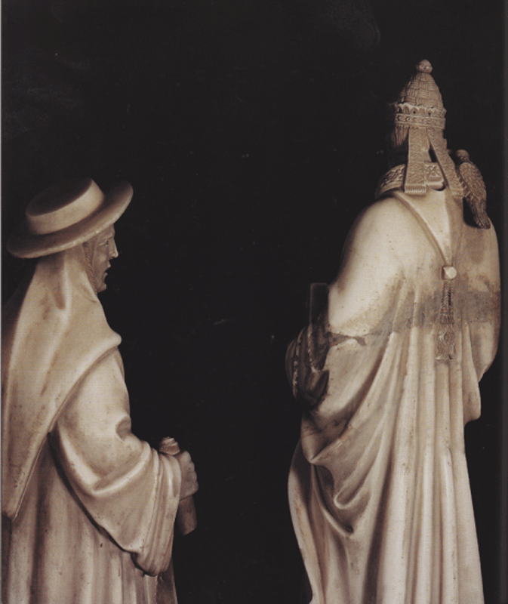
I dottori della Chiesa, Girolamo e Gregorio, ai piedi della statua di Sant’Agostino

Slide 18
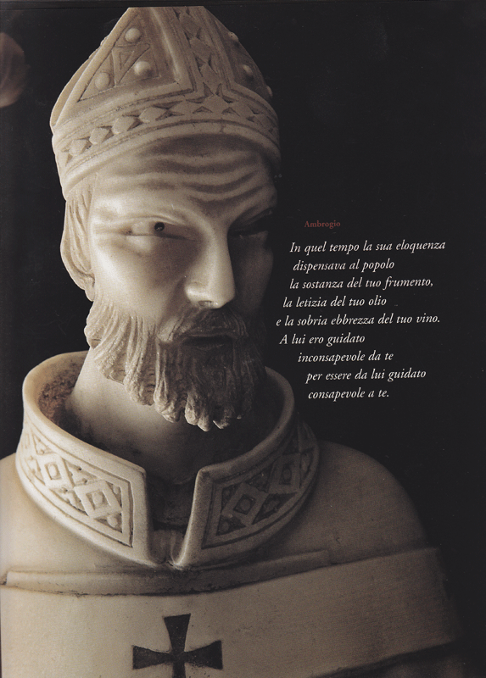
S. Ambrogio attorno alla statua di Sant’Agostino

Slide 19
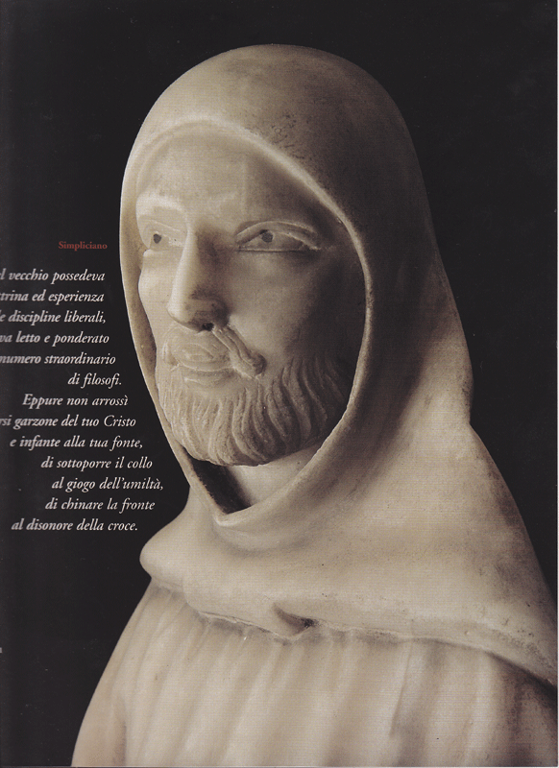
S. Sempliciano attorno alla statua di Sant’Agostino

Slide 20
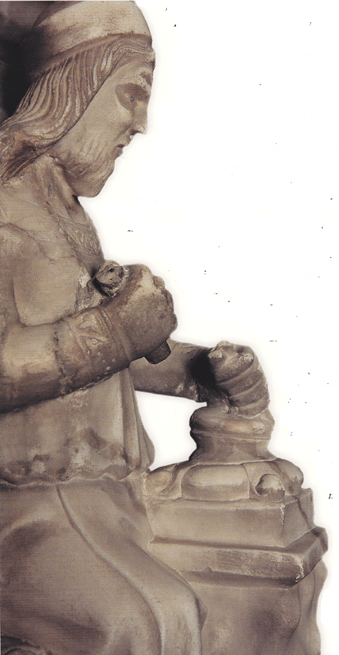
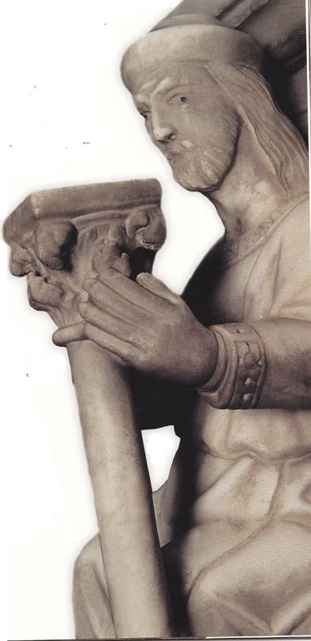
Gli scultori Simplicio e Claudio presentano il loro omaggio a Sant’Agostino

Slide 21
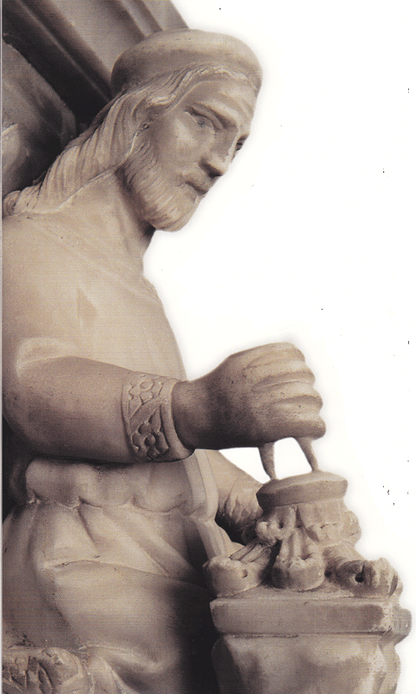
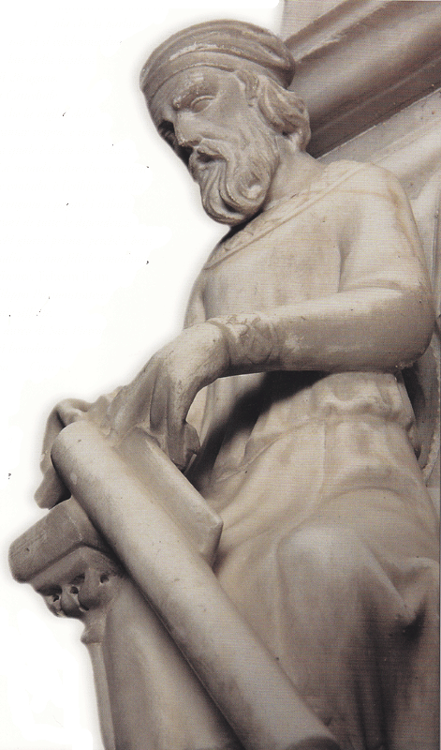
Gli scultori, Sinforoniano e Nicostrato presentano l’omaggio a Sant’Agostino

Slide 22
La volta

Slide 23
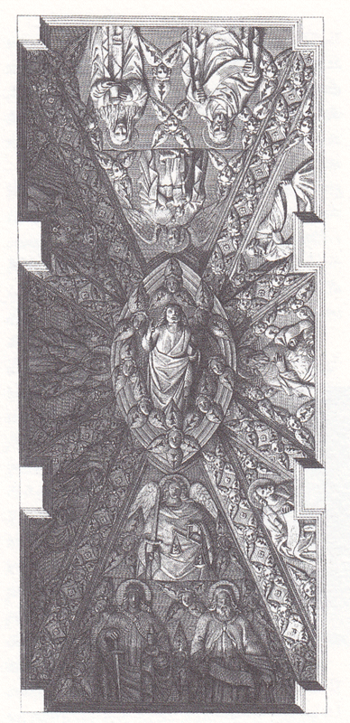
La volta
Otto cordoni composti di teste d’angeli
In alto: Maddalena e figura maschile
Angelo Raffaele e Tobiolo
Al centro il Padre eterno
L’Arcangelo Michele con spada
Donna con aureola e spada e Santo con papiro in mano.

Slide 24
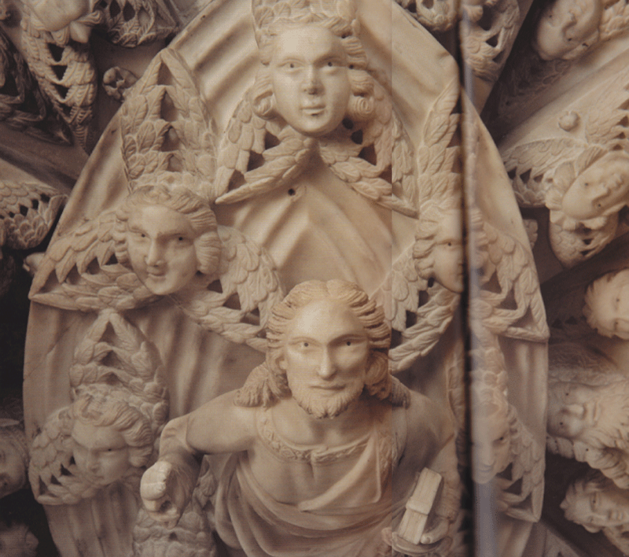
Il Salvatore

Slide 25
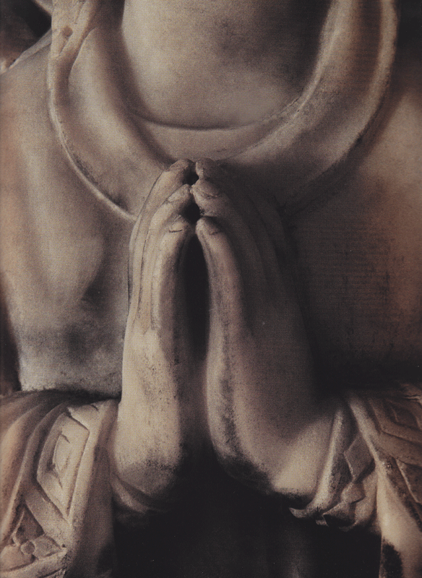
Particolare:
La Vergine Maria

Slide 26
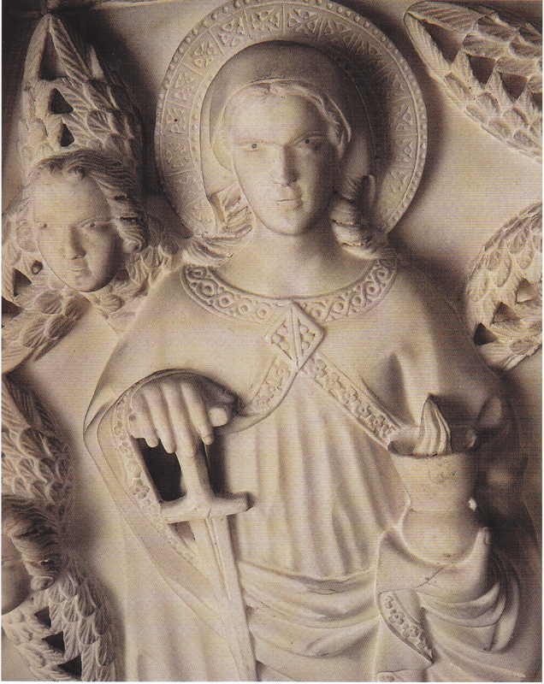
Santa Agnese

Slide 27
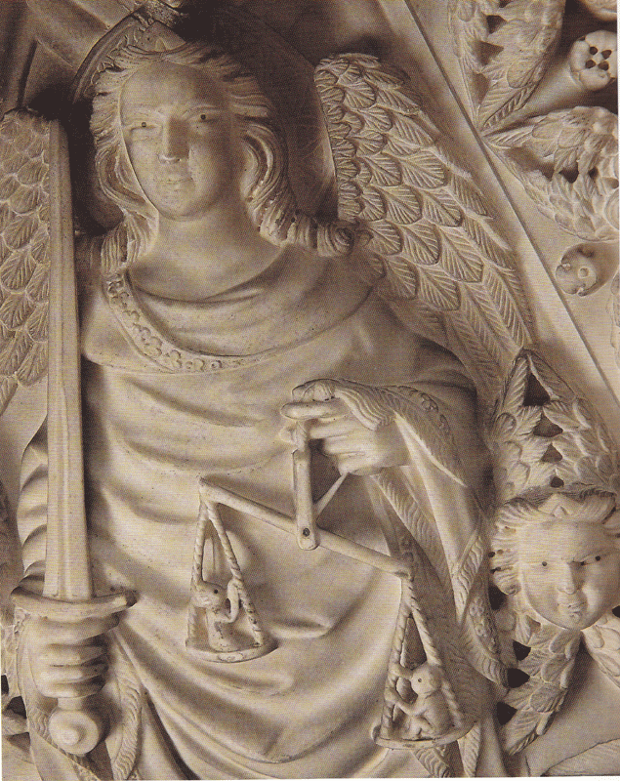
San Michele

Slide 28
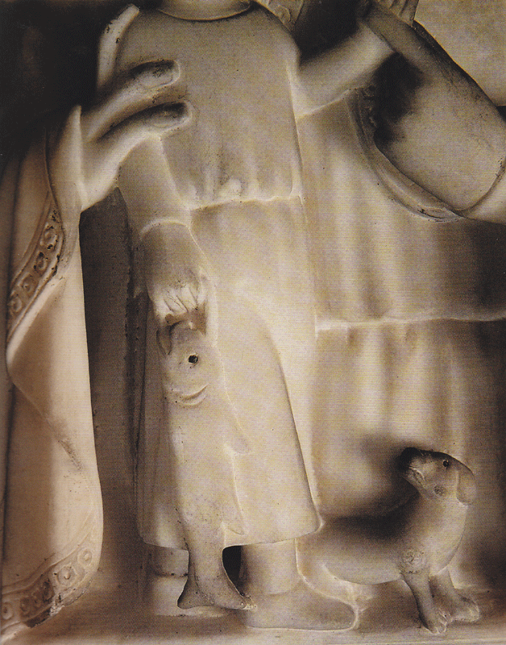
Particolare:
Raffaele e Tobia

Slide 29
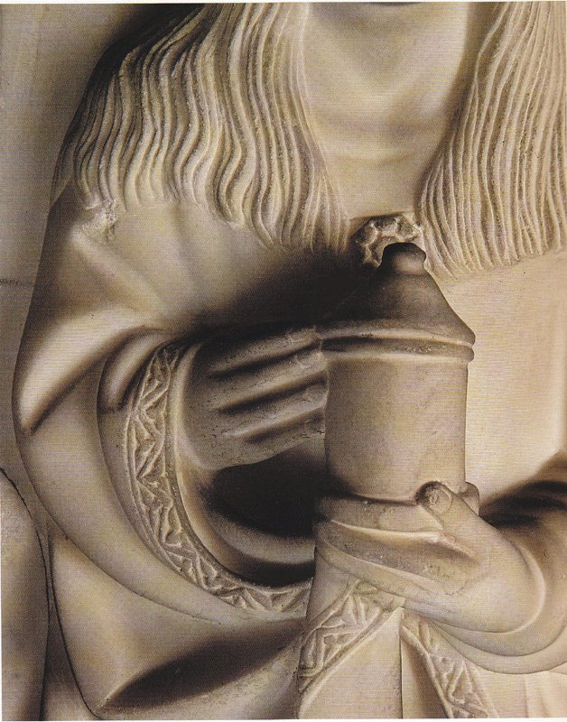
Santa Maria Maddalena

Slide 30
Il terzo registro

